Slide 1
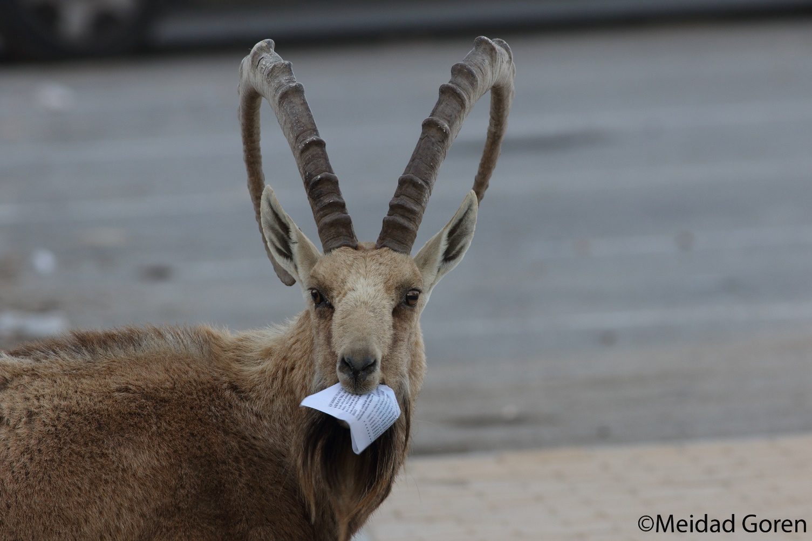
שנת שמיטה
צילום: מידד גורן

Slide 2
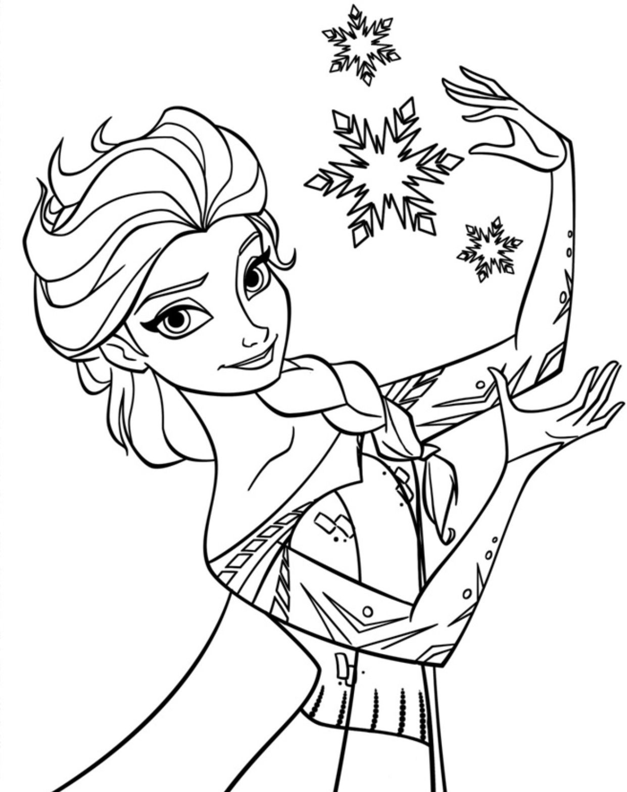
מה היא שמיטה?

Slide 3
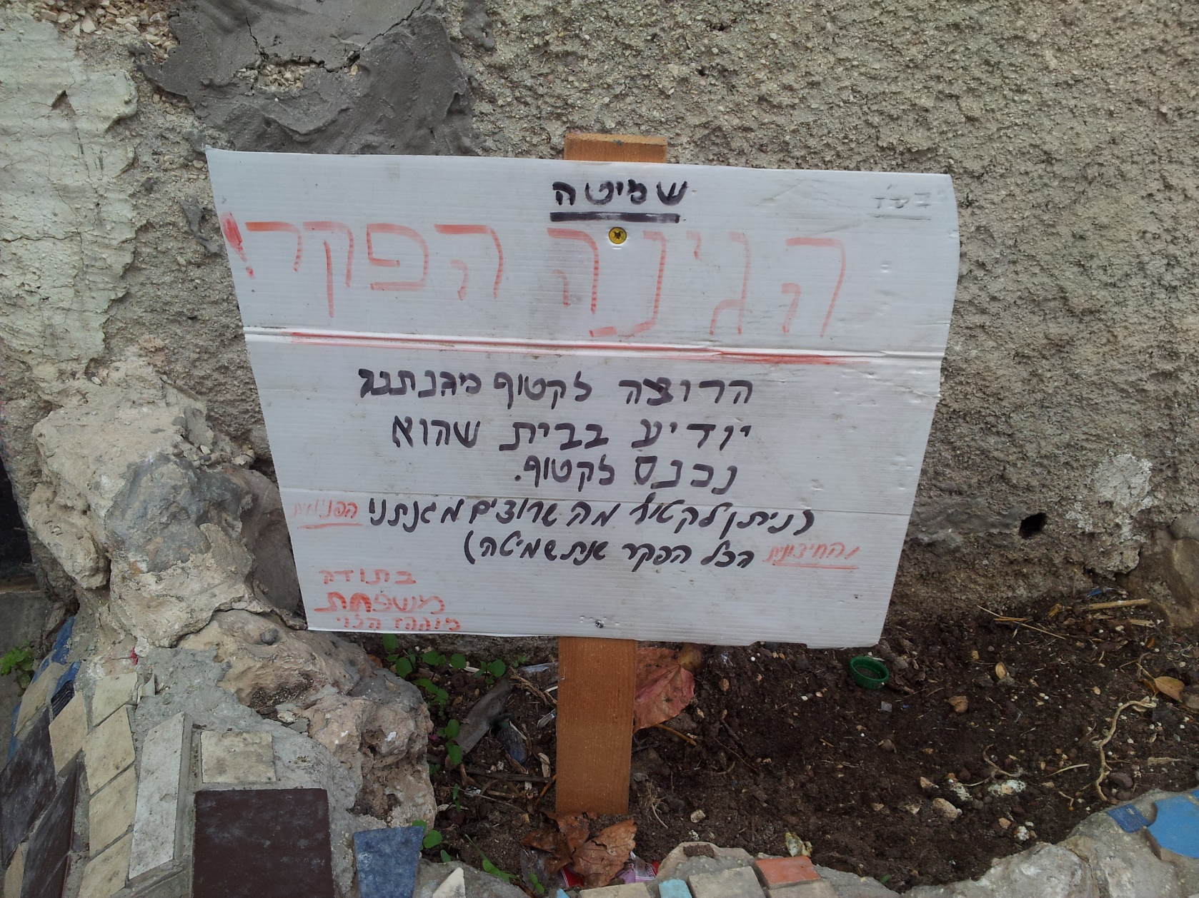
מה היא שנת שמיטה?
צילום: ויקיפדיה Ranbar -

Slide 4

הרגל שהצלחנו לשמוט: קטיפת פרחי הבר
ארכיון החברה להגנת הטבע

Slide 5
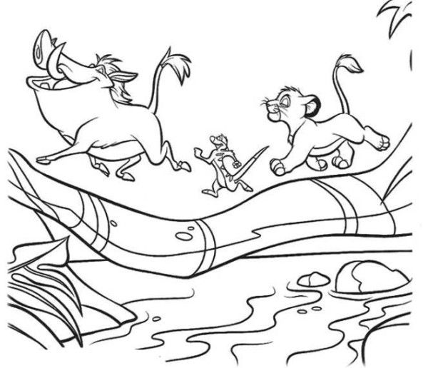
הרגל #1 שכדאי לשמוט: האכלת חיות בר

Slide 6
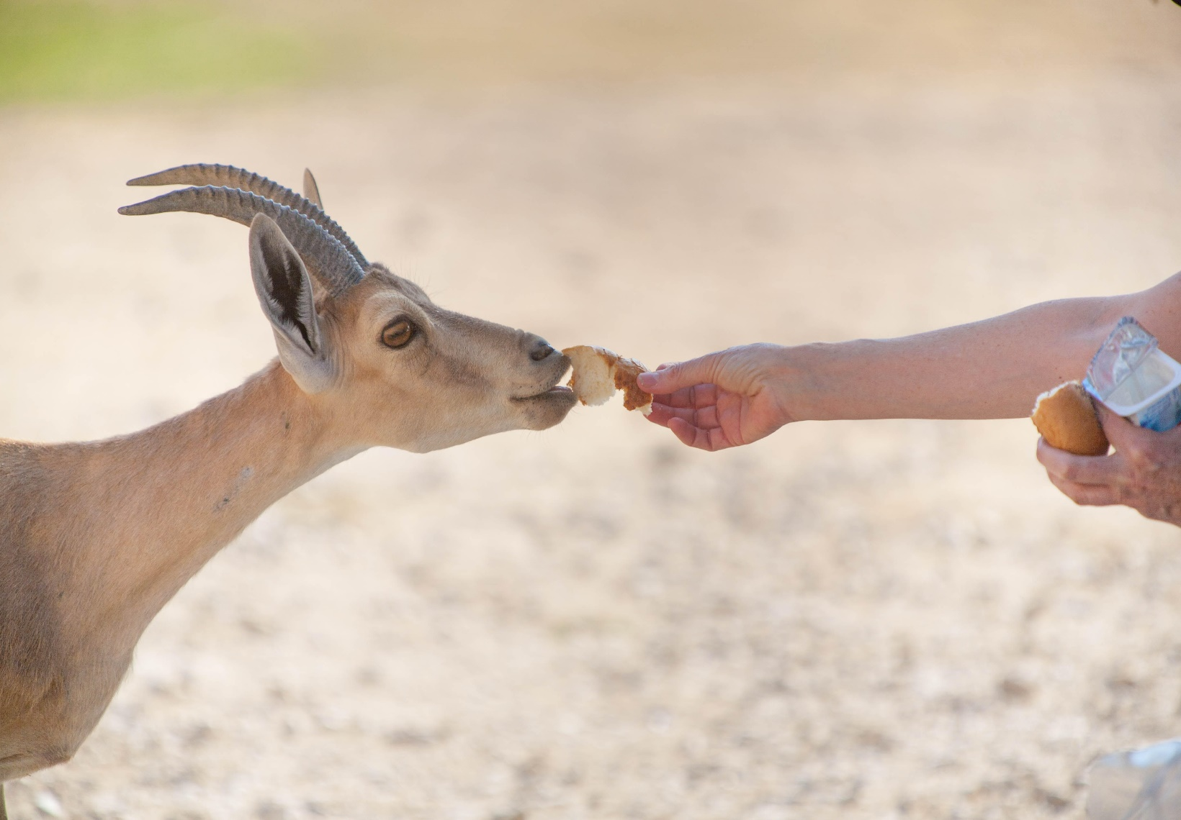
הרגל #1 שכדאי לשמוט: האכלת חיות בר
מטייל מאכיל יעל. צילום: דורון ניסים, רשות הטבע והגנים

Slide 7

האכלתם אותי קלקלתם אותי

Slide 8

הרגל #1 שכדאי לשמוט: האכלת חיות בר
סרטון בנושא האכלת חיות הבר

Slide 9
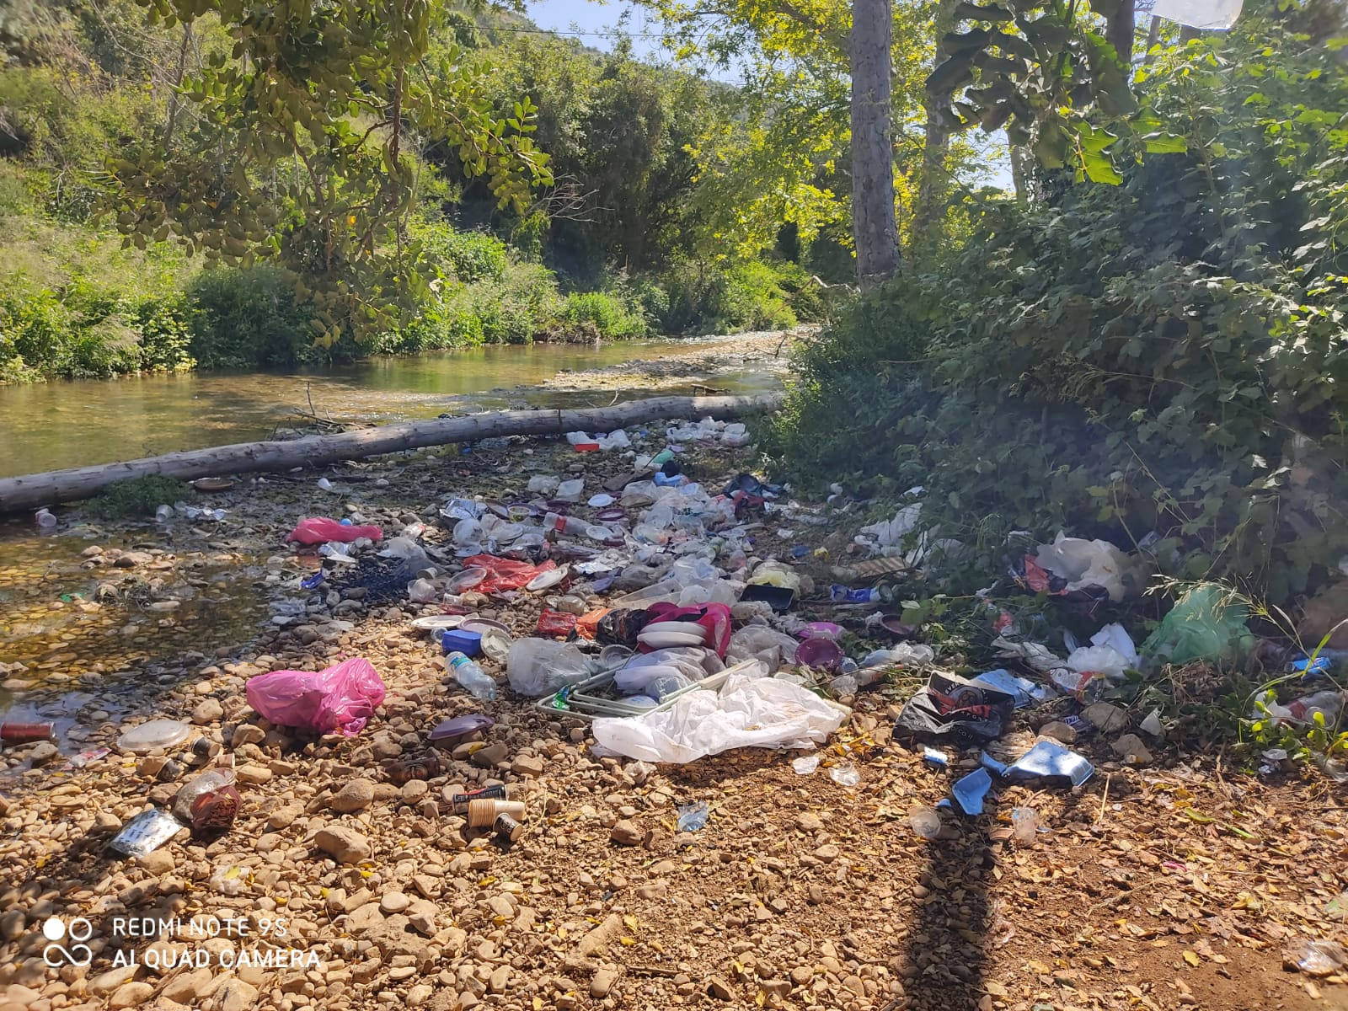
הרגל #2 שכדאי לשמוט: השארת פסולת בטבע
עין חרדלית בגליל, לאחר יום עם עומס מטיילים. צילום: איימן מזעל, רשות הטבע והגנים

Slide 10
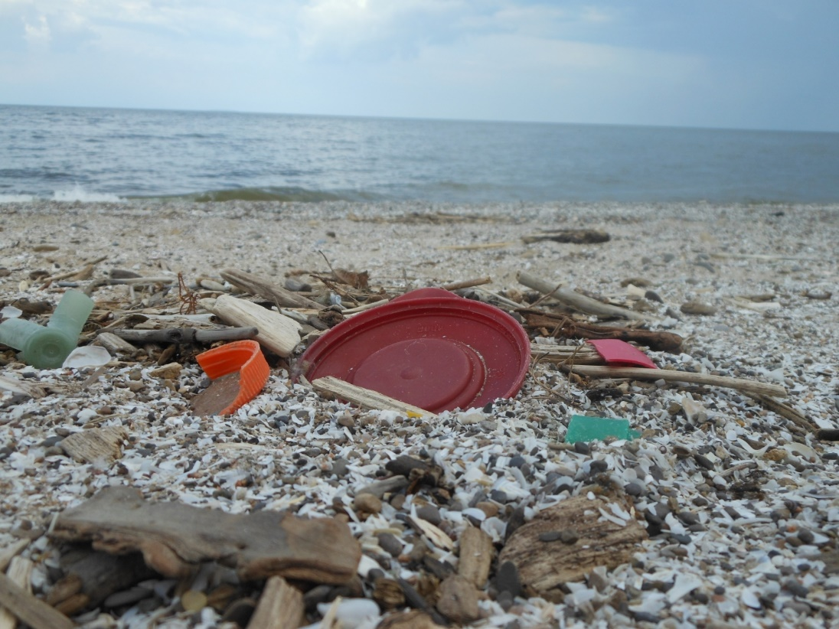
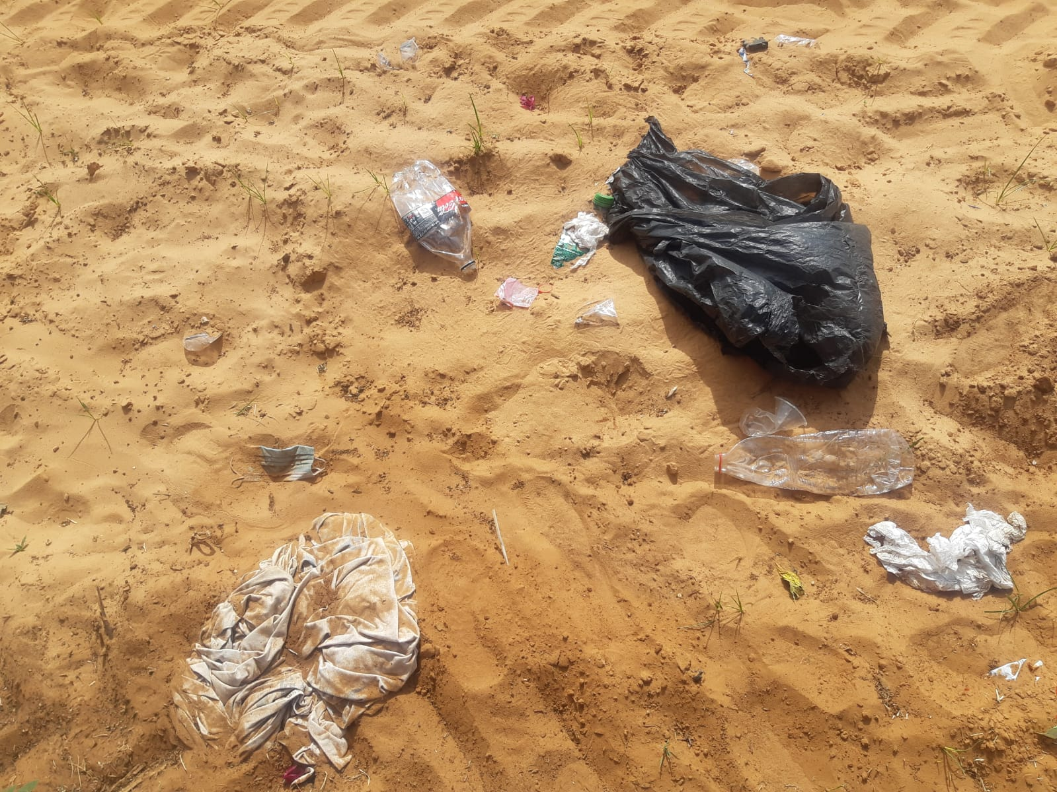
אשפה בטבע - מפגע אסתטי - נופי
NOAAתצלום: מיזם
תצלום: אורית אנגלברג-ברעם

Slide 11
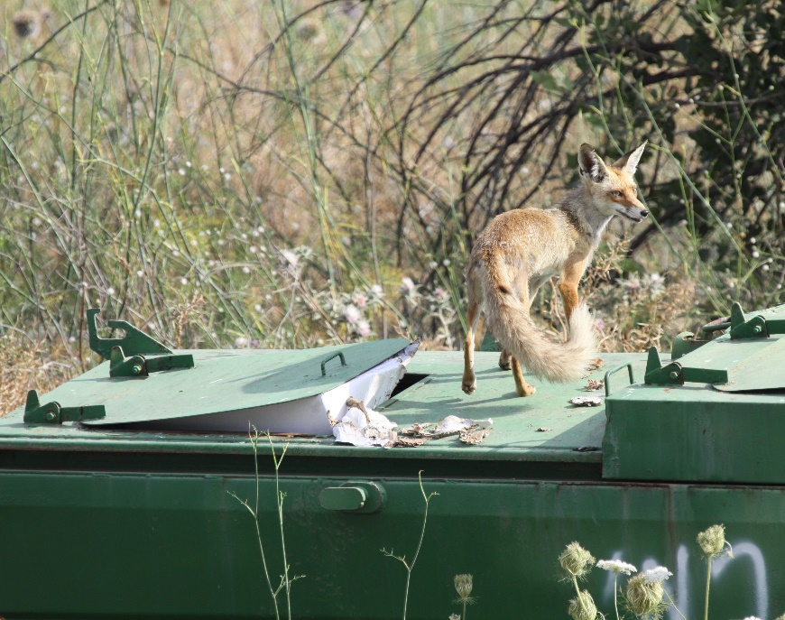
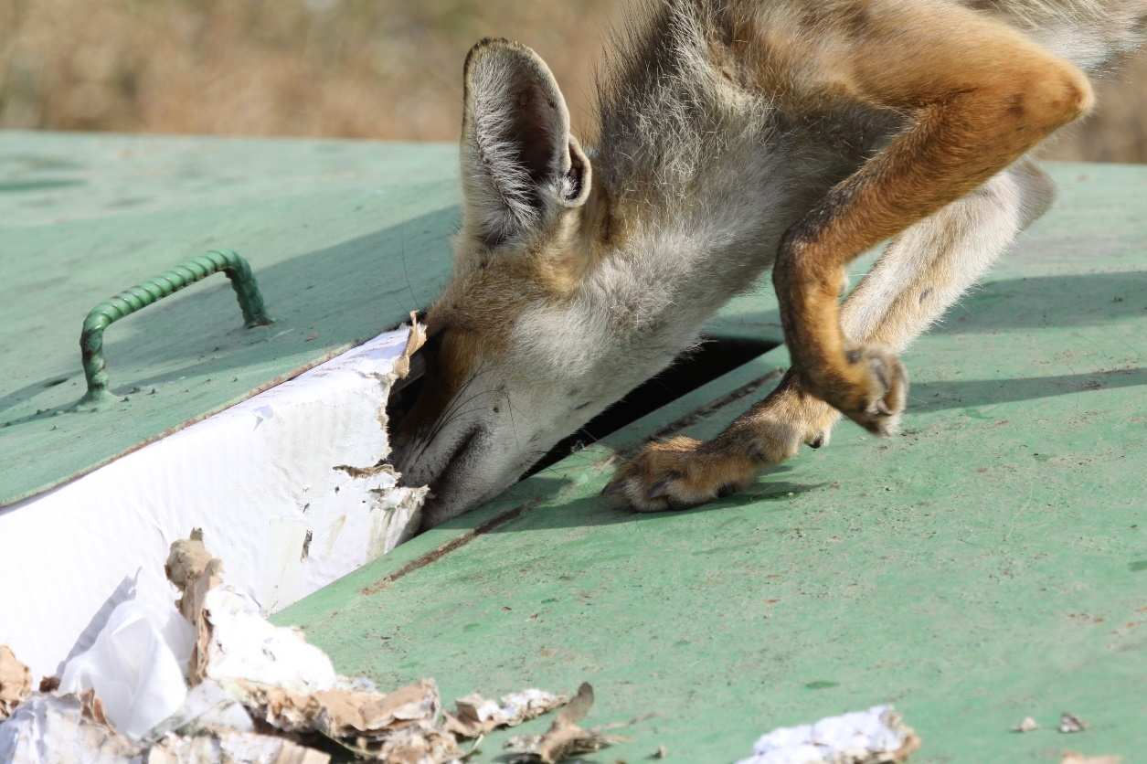
אשפה בטבע - מפגע אקולוגי
שועל אוכל אשפה שהושארה ע"י מטיליים בשטח. האשפה יוצרת מזון זמין, שמגדיל אוכלוסיות של בעלי חיים מעבר לסף הקיבולת האמיתי שבטבע.
צילום: עידו שקד, רשות הטבע והגנים
הסרטון מגבונים יכולים להרוג

Slide 12
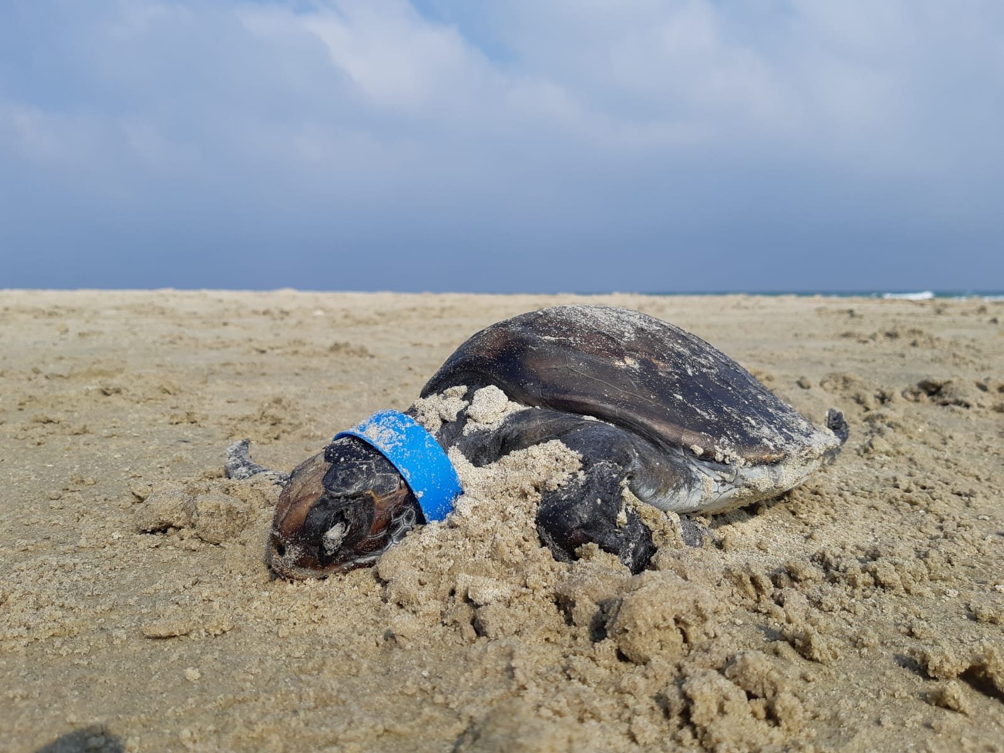
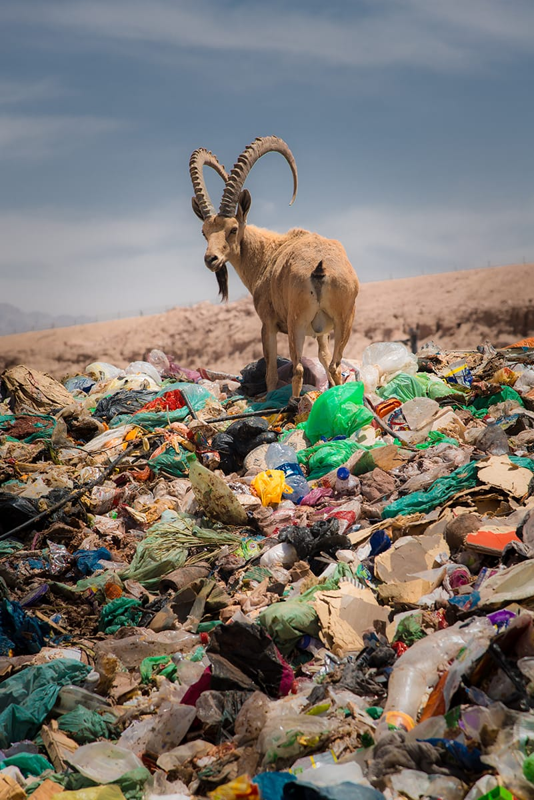
אשפה בטבע – פגיעה פיזית בחיות הבר
פגר של צב ים שנפגע מפסולת ימית. צילום: רועי רבין, רשות הטבע והגנים
יעל על הר של פסולת. צילום: עמרי יוסף עומסי, רשות הטבע והגנים

Slide 13
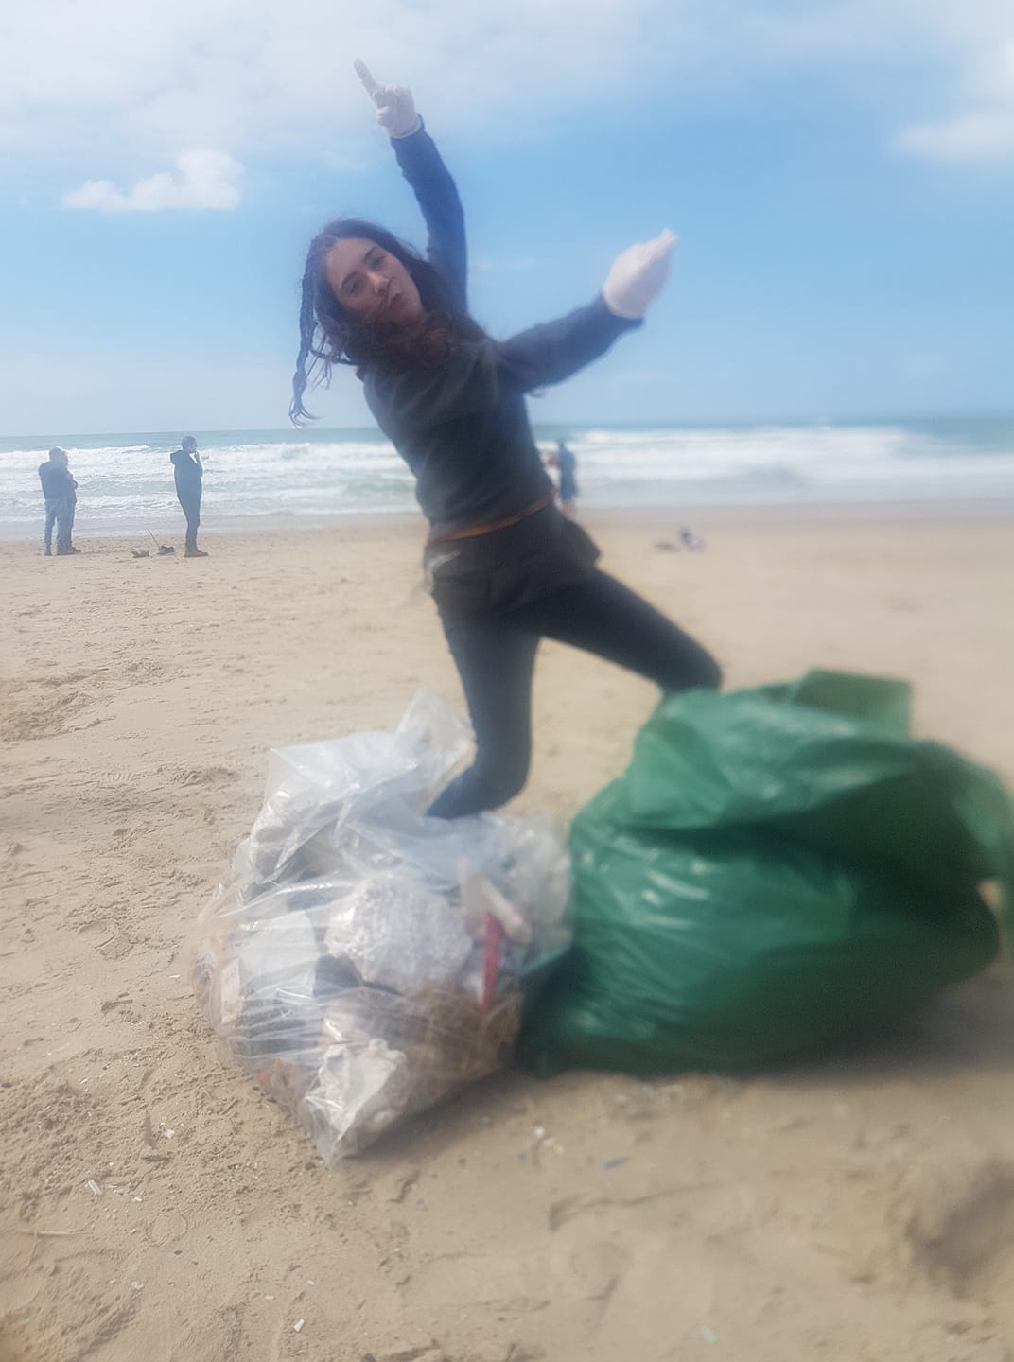
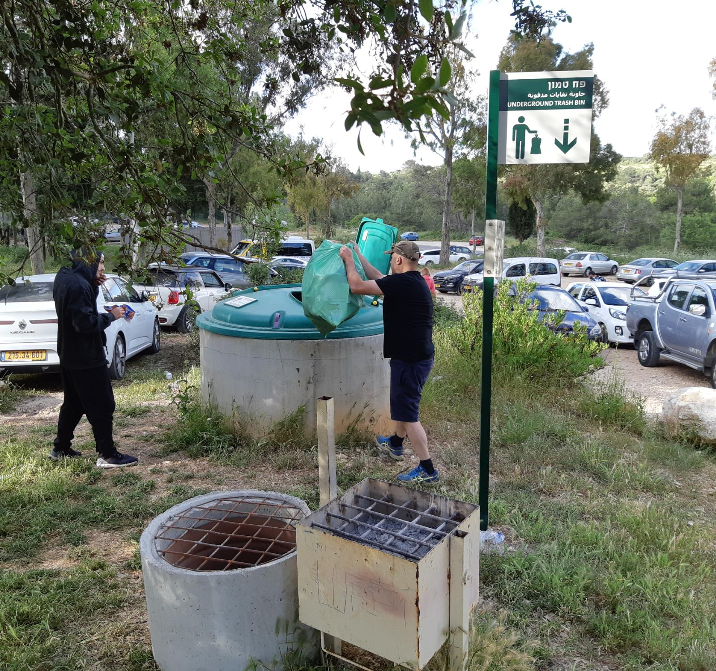
פתרונות
ילדה במבצע ניקוי חוף ב"שנת משימות" לבת המצווה.
צילום: אורית אנגלברג-ברעם
משליכים את הפסולת לפח טמון בפארק הכרמל.
צילום: אייל כהן, רשות הטבע והגנים
הסרטון הסבתא של הכרמל יוצאת מדי בוקר לנקות אותו מהזבל של המטיילים

Slide 14
זמני התכלות של חומרים
*תלוי בתנאי הסביבה, כגון: לחות, טמפרטורה, קרינת שמש, זמינות חמצן
זמן ההתכלות | סוג החומר
1-2 חודשים | פסולת אורגנית (שיירי מזון)
1-4 חודשים | נייר וקרטון
5-6 חודשים | שאריות כותנה
שנה | שאריות צמר
עשרות שנים | עץ
100 שנה | פחית שימורים
500-200 שנה | פחית שתייה
500 שנה | חיתולים חד-פעמיים
מאות שנים | בקבוקי פלסטיק ושקיות פלסטיק
1,000 שנה | פלסטיק קשיח
מיליון שנה | בקבוק זכוכית
מעל מיליון שנה | קלקר
הנתונים מתוך: אתר "תמיר", תאגיד מיחזור האריזות בישראל

Slide 15
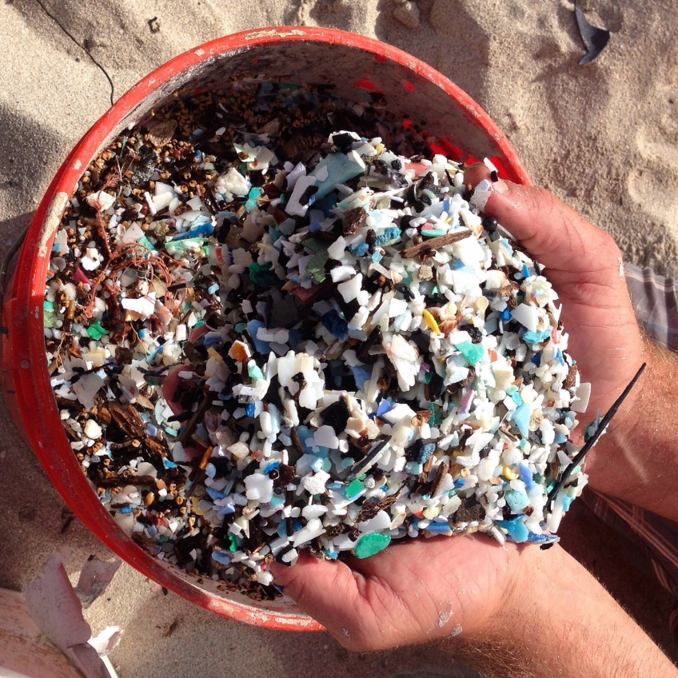
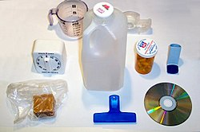
עידן הפלסטיק
פסולת פלסטיק. צילום: NOAA
מוצרים שונים העשויים מחומרים פלסטיים. צילום: ויקיפדיה

Slide 16

פסולת ימית
מקור: NOAA

Slide 17
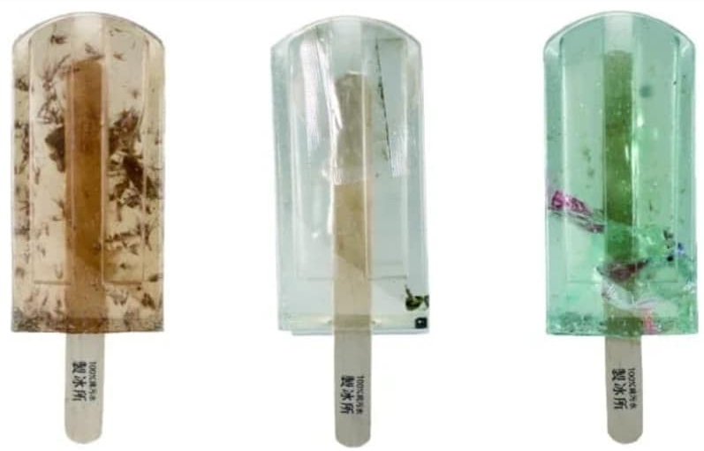
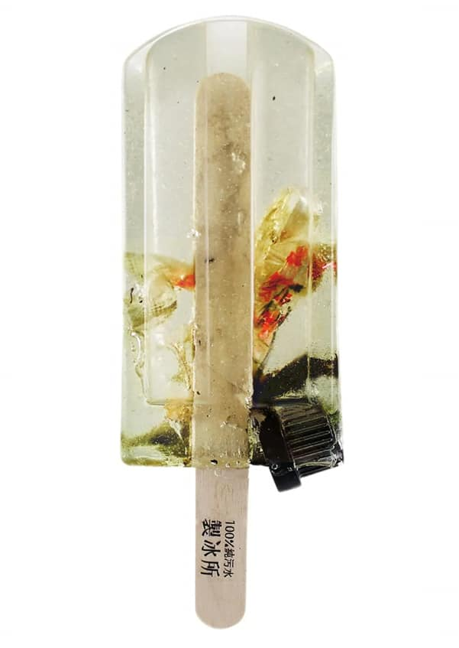
מיקרופלסטיק – סכנה בריאותית לבע"ח ולאדם
ארטיקים שנוצרו ממקורות מים טבעיים, מזוהמים, בטייוואן. צילום: Hong Yi-chen
הסרטון שתי דקות לים נקי - עם אושרי כהן

Slide 18
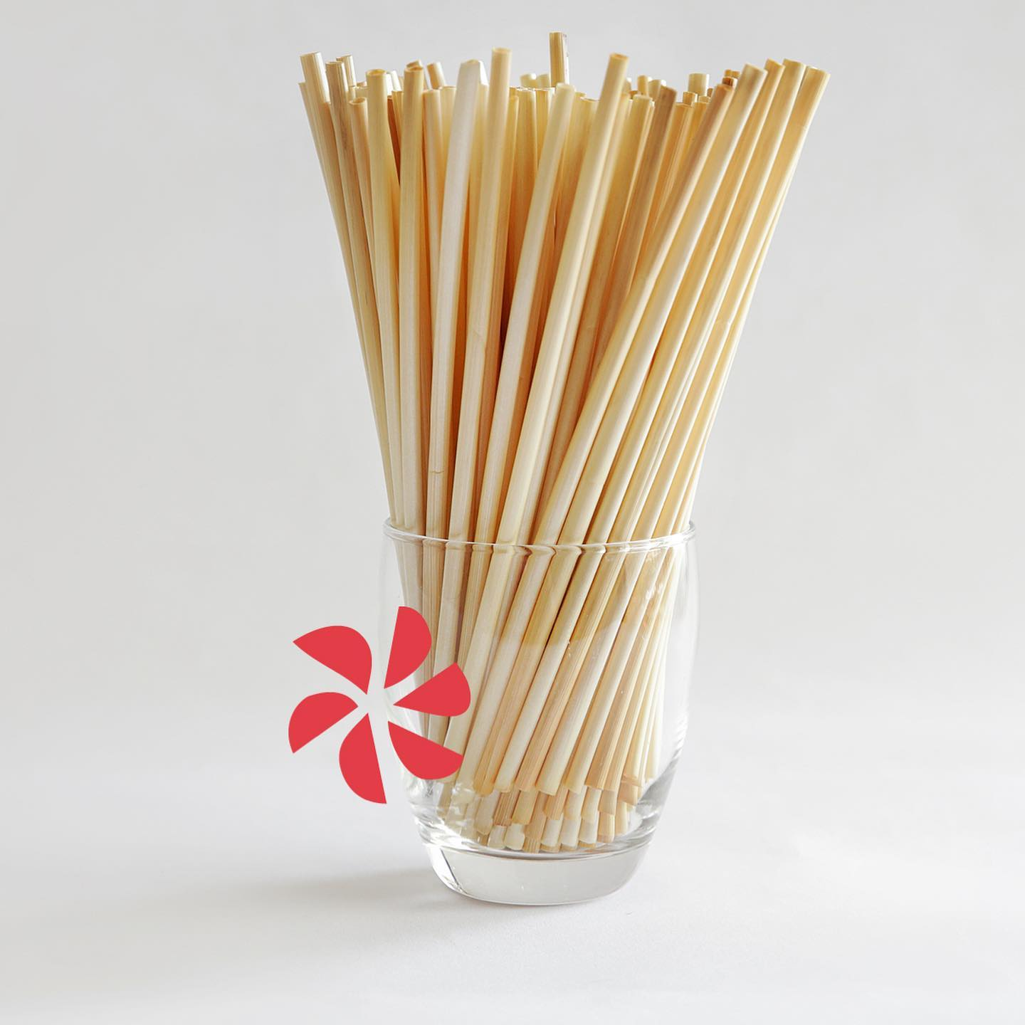
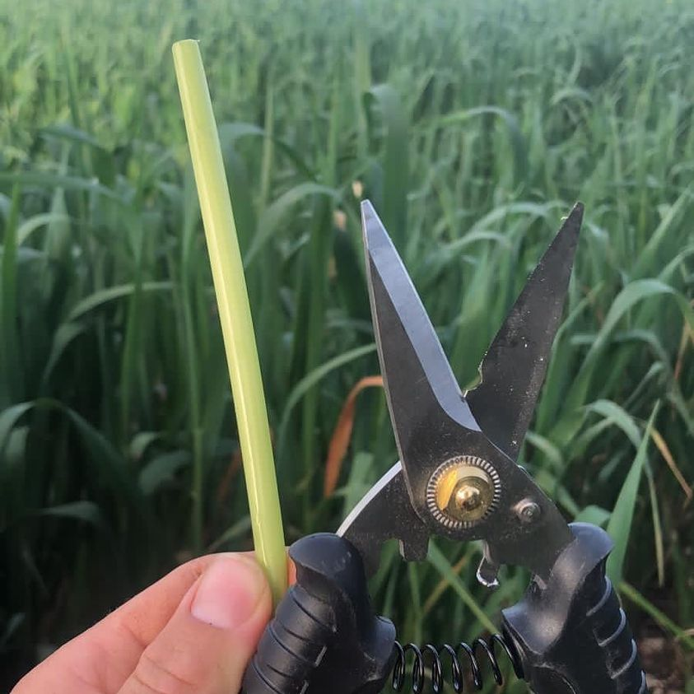
פתרונות - שימוש במוצרים מחומרים מתכלים
צילום: יעלי גבריאלי, - Blue Huna פשוט קש מקש
צילום: כליל בנימיני, Blue Huna - פשוט קש מקש

Slide 19
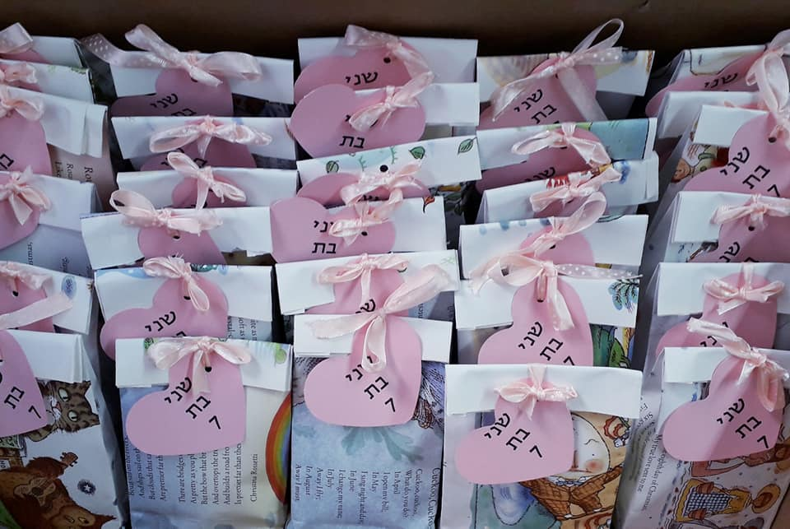
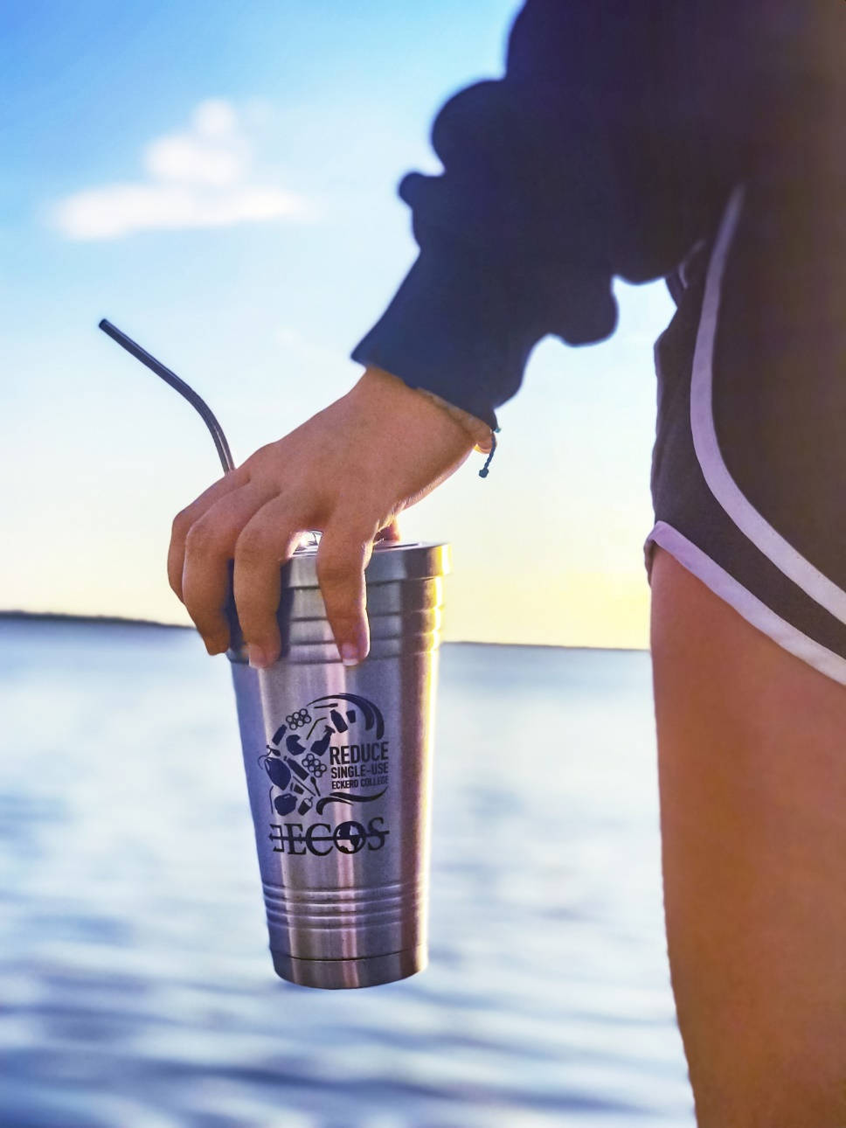
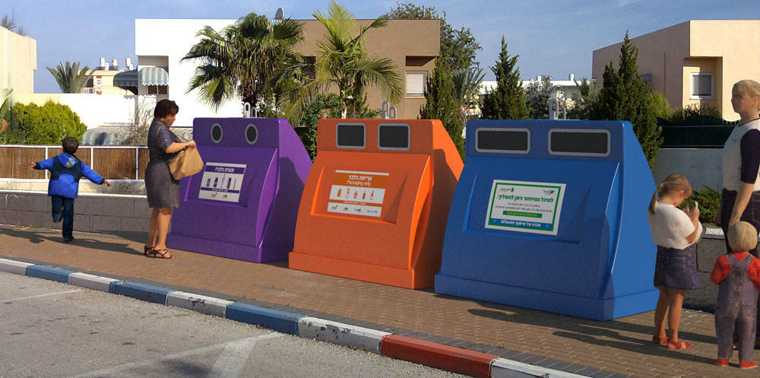
פתרונות: שלושת הל' / שלושת ה R
שימוש חוזר בדפים מספר ישן. צילום: רעות גילוץ, "ממחדשת"
הפחתת צריכה - שימוש בכלים רב-פעמיים. צילום: NOAA
להשתמש שוב - Reuse
להפחית צריכה - Reuse
פחי מיחזור. צילום: קאולה פתרונות מיחזור
למחזר- Recycle

Slide 20
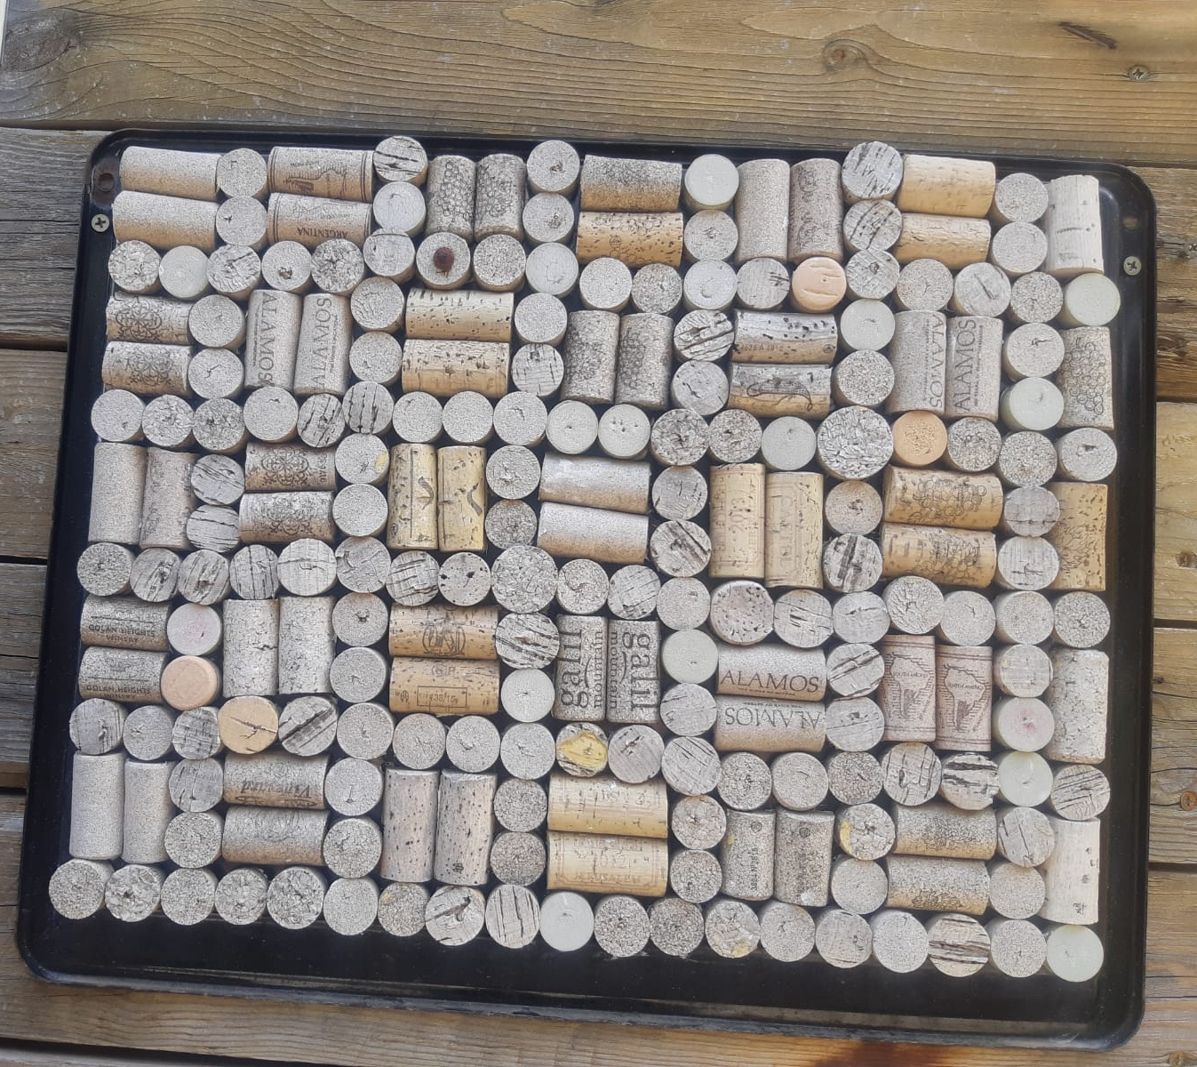
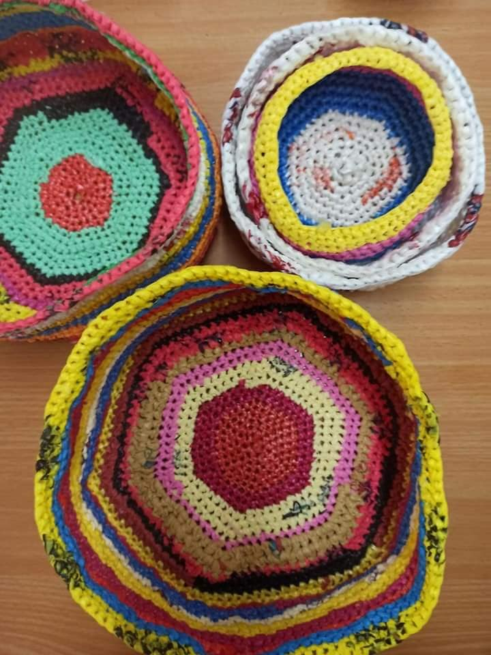
ניצנים של שינוי
לוח מודעות מתבנית לתנור ופקקי שעם, במרכז "קיפוד" לקיימות בכפר-סבא.
צילום: אורית אנגלברג-ברעם
סלסלות משקיות ניילון. מרכז "מיחדוש" ברחובות.
צילום: שני תורג'מן
לעוד שפע רעיונות יפים ליצירה מחומרים מתכלים וחומרים בשימוש חוזר, ניתן להיכנס לדף: פרויקט "חומרים שבים"

Slide 21
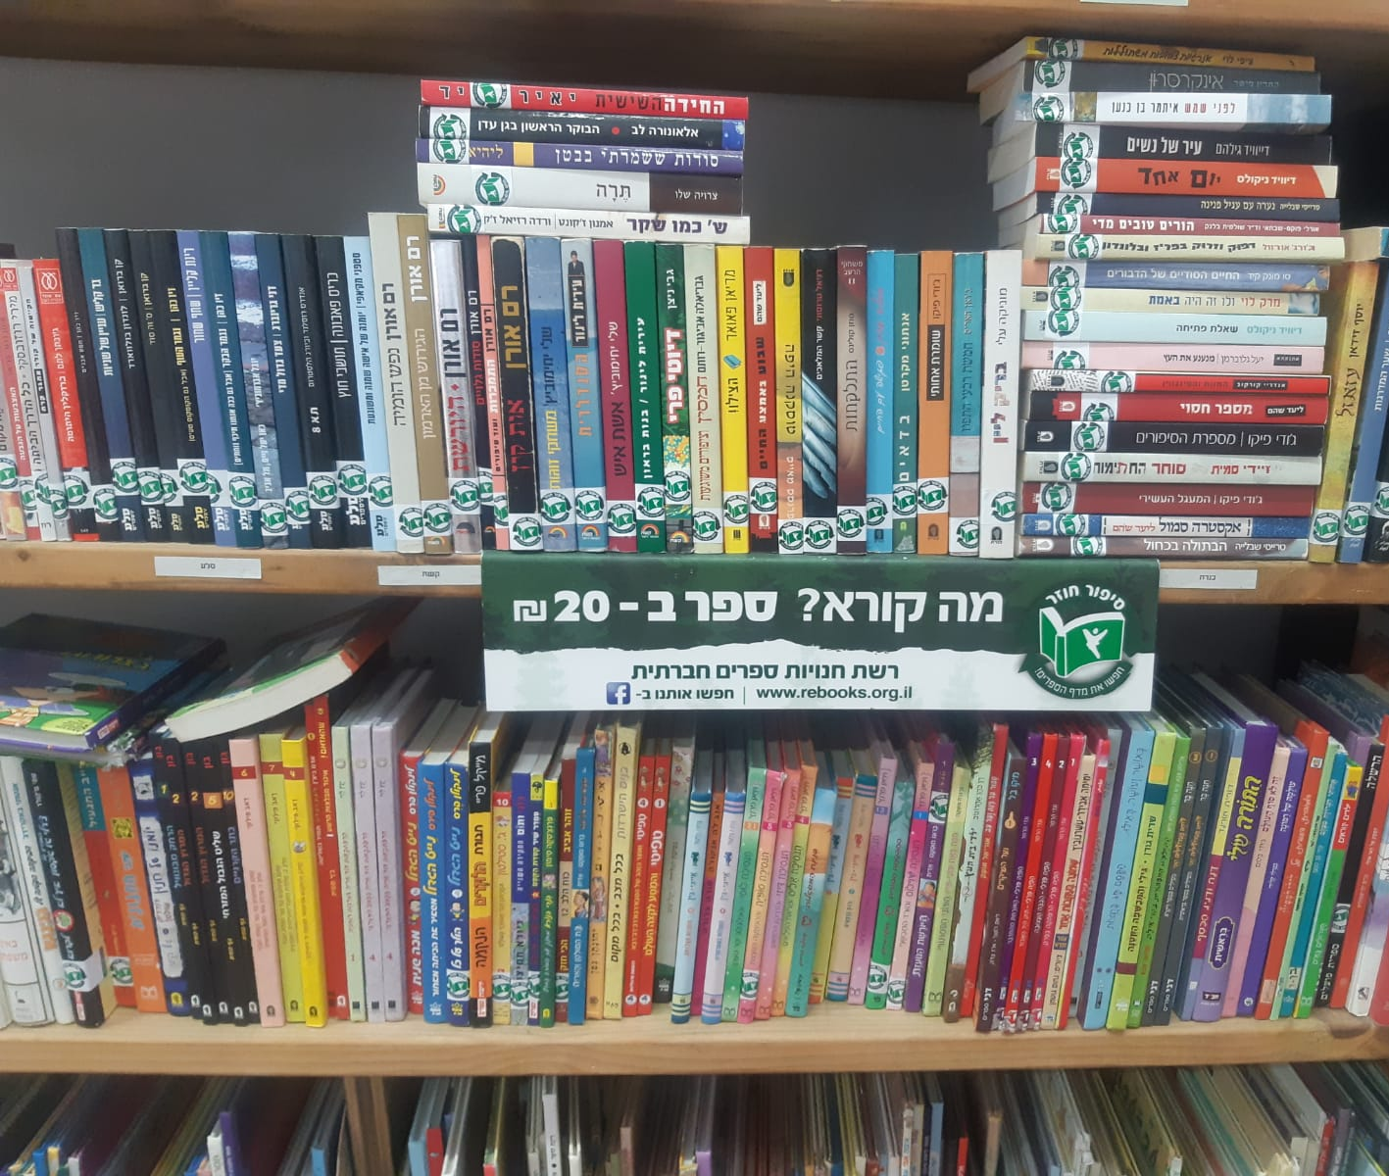
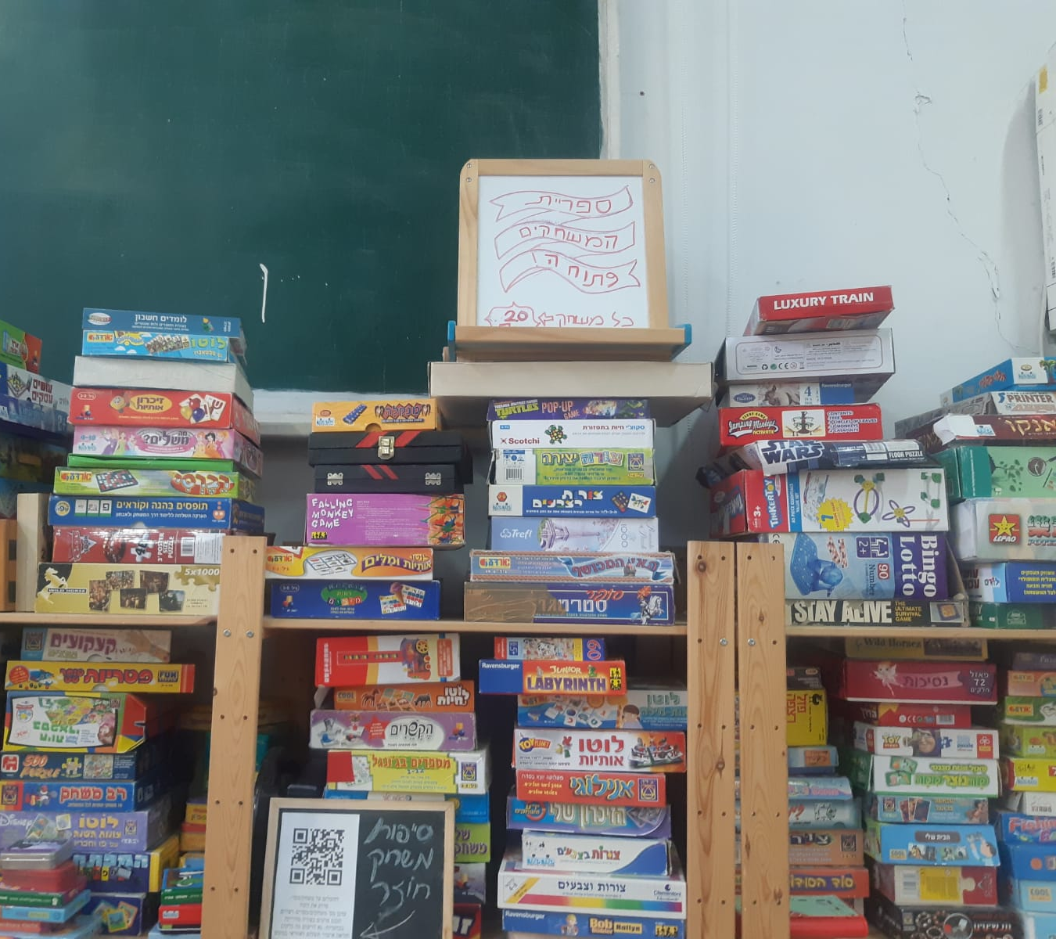
ניצנים של שינוי
חנות "סיפור חוזר" לספרים יד שנייה.
צילום: אורית אנגלברג-ברעם
חנות משחקים יד-שנייה במרכז "קיפוד" לקיימות בכפר סבא.
צילום: אורית אנגלברג-ברעם
לעוד שפע רעיונות יפים ליצירה מחומרים מתכלים וחומרים בשימוש חוזר, ניתן להיכנס לדף: פרויקט "חומרים שבים"

Slide 22
ולסיכום...
סרטון לא משאירים עקבות
משחק מטיילים ולא משאירים עקבות

Slide 23
תודה רבה

